Slide 1
MapReduce Programming
Sep 13, 2013
B Team: Hee-gook Jun

Slide 2
Outline
Introduction
Hadoop MapReduce

Slide 3
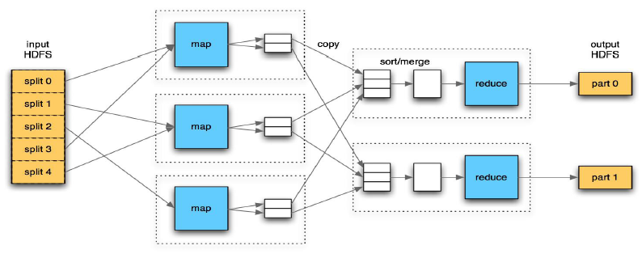
Map
데이터 소스로부터 레코드(파일의 각 line, DB row,..)를 읽어 (key, value) Pair로 Map 함수에 전달
Key: 파일의 Offset
Value: Line String or DB Row
Map 함수는 입력 레코드를 받아서 하나 이상의 (Key, Value)형식의 중간 데이터를 만들어 Local File System에 저장
(This, 1)
(is, 1)
(a, 1)
…
(offset#, “This is a book. That book is on the desk.”)
This is a book. That book is on the desk.
I like the book.
(I, 1)
(like, 1)
(the, 1)
…
(offset#, “I like the book.”)

Slide 4
Map
map(in_key, in_value) -> (out_key, intermediate_value) list
(This, 1)
(is, 1)
(a, 1)
(book, 1)
…
(offset#, “This is a book. That book is on the desk.”)

Slide 5
Example: UpperCase Mapper
let map(k,v) = emit(k.toUpper(), v.toUpper())
("foo", "var") -> ("FOO", "BAR")
("Foo", "other") -> ("FOO", "OTHER")
("key2", "data") -> ("KEY2", "DATA")

Slide 6
Example: Character List Mapper
let map(k, v) =
foreach char c in v:
emit(k, c)
("A", "cats") -> ("A", "c"), ("A", "a"), ("A", "t"), ("A", "s")
("B", "hi") -> ("B", "h"), ("B", "i")

Slide 7
Example: Prime Number Mapper
let map(k, v) = if (isPrime(v) then emit(k, v)
("foo", 7) -> ("foo", 7)
("test", 10) -> do nothing

Slide 8
Example: Changing Key Mapper
let map(k, v) = emit(v.length(), v)
("hi", "test") -> (4, "test")
("x", "quick") -> (5, "quick")

Slide 9
Reduce [1/2]
Map 단계가 끝난 후 동일한 output key를 가진 모든 중간값들을 리스트로 결합
Reduce 함수에는 전달된 output key와 중간값들의 리스트를 가지고 최종 결과값을 만듬
보통 (key, value) pair
(This, 1)
(is, 1)
(a, 1)
…
(This, 2)
…
(I, 1)
(like, 1)
(This, 1)
…

Slide 10
Reduce [2/2]
reduce (out_key, intermediate_value list) -> out_value list
(This, 1)
(is, 1)
(a, 1)
…
(This, 2)
…
(I, 1)
(like, 1)
(This, 1)
…

Slide 11
Example: Summation Reducer
let reduce(k, vals) =
sum = 0
foreach int v in vals:
sum += v
emit(k, sum)
("A", [42,100,312]) -> ("A", 454)
("B", [12,6,-2]) -> ("B", 16)

Slide 12
Example: Identity Reducer
let reduce(k, vals) =
foreach v in vals:
emit(k, v)
("A", [42,100,312]) -> ("A", 42), ("A", 100), ("A", 312)
("B", [12,6,-2]) -> ("B", 12), ("B", 6), ("B", -2)

Slide 13
Parallel Processing
Map 함수는 병렬로 실행
서로 다른 입력 데이터로부터 다른 중간 값들을 생성
Reduce 함수도 병렬로 실행
각각 다른 output key를 대상으로 연산을 수행
모든 값들은 독립적으로 처리
Reduce는 모든 map단계가 끝난 후 시작 (Bottleneck 가능)

Slide 14
Combining
Mapper가 실행되는 노드에서 map이 끝나는 직후 실행
local의 map output에 대해서만 실행하는 부분 reduce
Reducer로 데이터 전달하기 전 양을 줄여 대역폭 절약할 목적
데이터 누적/조합의 경우는 Reducer를 combiner로 사용할 수 있음 (sum reducer)

Slide 15
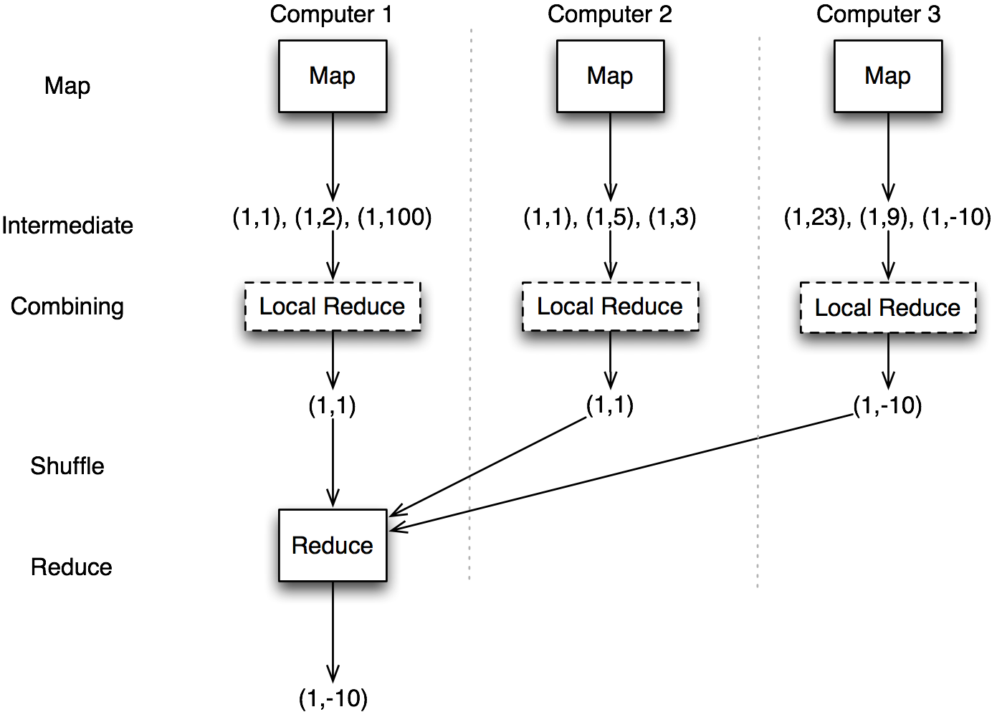
Combining Example
Find Minimum Value

Slide 16
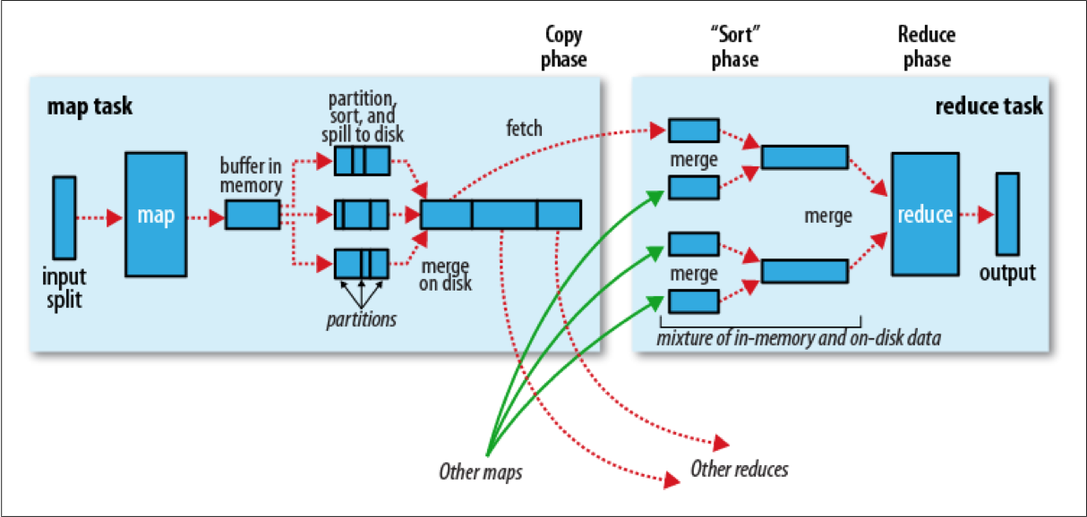
Shuffle
동일 Key에 대한 Value List를 정렬해 Reducer에 전달
(A, 5)
(B, 3)
(A, 2)
…
(A, “1,2,5”)
(A, 1)
(B, 7)
(C, 2)
…

Slide 17
Outline
Introduction
Hadoop MapReduce

Slide 18
Terminology [1/2]
Job
데이터를 처리하는 Mapper와 Reducer로 이루어진 완전한 프로그램 단위
Task
Mapper나 Reducer의 각각의 실행 인스턴스
Task Attempt
한 머신에서 실행되는 특정 Task

Slide 19
Terminology [2/2]
Example
Job
“20개의 파일을 입력으로 Word Count 수행할 것”
Task
3개의 Map Task와 3개의 Reduce Task
Task Attempt
3개의 Map Task를 처리하기 위해 최소 3개의 Task Attempts 필요
(특정 Task 실패할 경우 그 이상의 Task Attempts 발생함)

Slide 20
MapReduce 실행구조
MasterNode
MapReduce job submitted by client computer
JobTracker
SlaveNode
SlaveNode
SlaveNode
TaskTracker
TaskTracker
TaskTracker
TaskTracker는
항상 상주해 있음
Task Instance
Task Instance
Task Instance
Fork받아서 실행

Slide 21
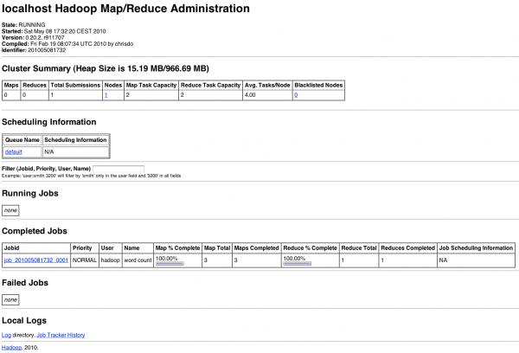
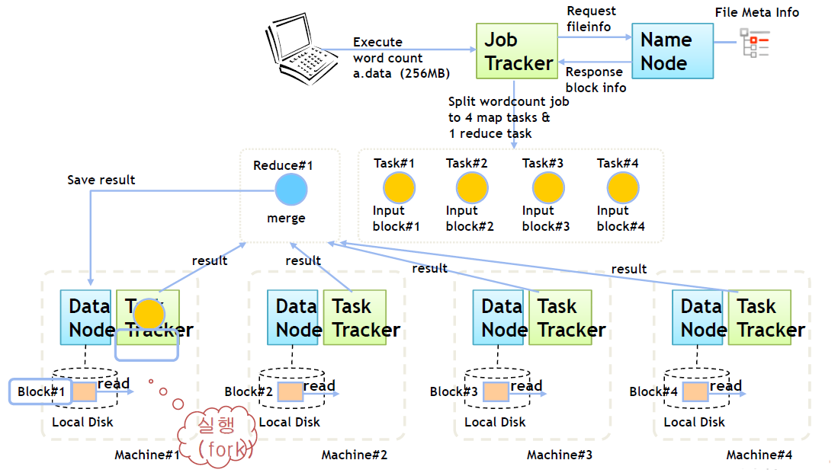
MapReduce 실행흐름
JobTracker (http port 50030)로 스케쥴링
최대한 Data Locality(부하 균등하게) 보장
12개 복제본 활용해 대부분 균등하게 Task Assign된다
Block 4개 -> 복제본까지 총 12개
Heartbeat 전송
새 JVM Process Fork시켜 실행

Slide 22
Job Data 분배
MapReduce 프로그램인 자바 묶음인 (1)Jar 파일과 실행옵션 정보가 있는 (2) Xml 파일(mapred-site.xml ..)로 로컬 머신에 저장
Job 실행시 위 두 파일은 hdfs에 저장되고 이 다운로드 위치 정보를 Task Tracker들에 알려줌
Task Tracker 내부적으로 이 Binary들을 다운로드 받아 로컬에 실행할 수 있는 환경(코드, 데이터, 클래스 패스 등)을 구성

Slide 23
입력 데이터 분산
모든 Mapper들은 기본적으로 동일
처리해야 할 데이터 블록이 있는 곳에서 Mapper를 실행하면 네트워크 트래픽을 줄일 수 있음
Reducer는 필연적으로 네트워크 트래픽이 발생하며 HDFS가 처리

Slide 24
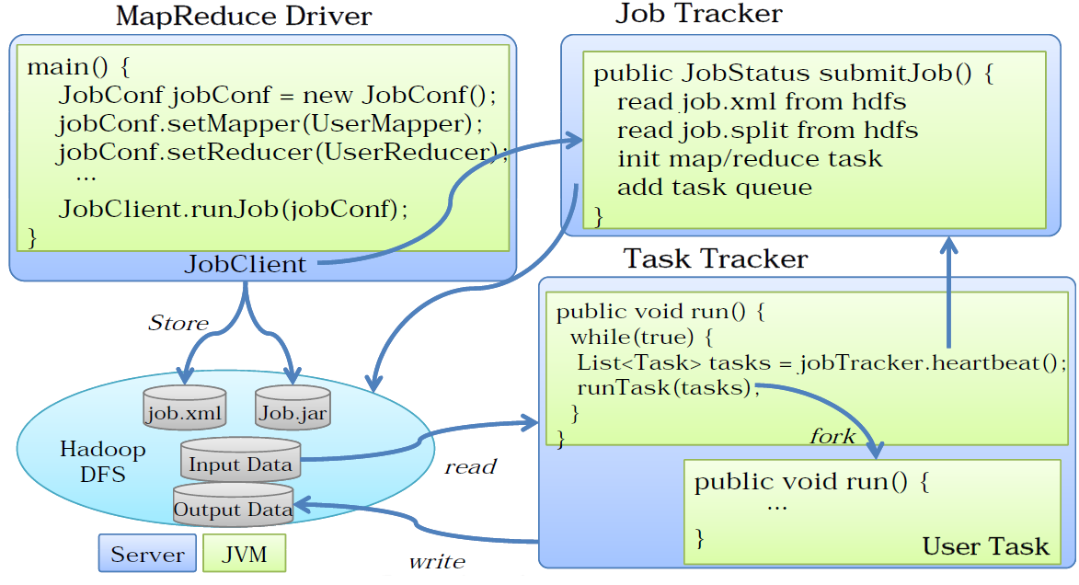
프로그램 코드 실행 과정

Slide 25
Configuration Class
MapReduce 프로그램은 많은 설정 옵션 있음
Configuration 객체는 (Key, Value)쌍의 형태로 설정 옵션을 관리
“mapred.map.tasks” -> 20
Configuration 객체는 클러스터 내의 모든 Task들에게 직렬화되어 배포

Slide 26
Mapper 생성
Mapper Class는 사용자가 작성
MapReduceBase 인터페이스 상속받아 사용
Task 단위로 사용자의 Mapper Instance 초기화
Mapper의 모든 Instance들은 서로 다른 프로세스 내에 존재함
서로 데이터 공유 없음

Slide 27
Mapper Class
void map(WritableComparable key, Writable value, OutputCollector output, Reporter reporter)
public static class TokenizerMapper extends Mapper<IntWritable, Text, Text, IntWritable> {
private final static IntWritable one = new IntWritable(1);
private Text word = new Text();
public void map(IntWritable key, Text value, Context context)
throws IOException, InterruptedException { StringTokenizer itr = new StringTokenizer(value.toString());
while (itr.hasMoreTokens()) {
word.set(itr.nextToken());
context.write(word, one);
}
}
}

Slide 28
Writable Class
Text, IntWritable, LongWritable, FloatWritable 등 데이터를 표현하는 컨테이너 클래스
모든 value는 Writable의 instance
모든 key는 WritableComparable의 instance
더 좋은 cache 사용을 위해 메모리 주소를 재사용하는 공유 컨테이너 모델

Slide 29
Input Data Management
Input File
Input File
InputSplit
InputSplit
InputSplit
InputSplit
Block 쪼개는 단위
InputFormat
RecordReader
RecordReader
RecordReader
RecordReader
(ex) Word Count
라인 단위 value를 map에 Push
(ex) XML Data
시작/끝 태크를 한 단위로 Customize
Mapper
Mapper
Mapper
Mapper
(intermediates)
(intermediates)
(intermediates)
(intermediates)

Slide 30
데이터 읽기
데이터 집합은 InputFormat Class에 의해 지정됨
디렉토리 등 입력 데이터 지정
데이터를 분할하여 Map 개수만큼 InputSplit 만듬
입력 소스로부터 (k,v) 쌍으로 데이터를 읽을 RecordReader 객체를 생성

Slide 31
FileInputFormat 상속 클래스들
TextInputFormat
파일내의 '\n'로 끝나는 라인들을 Value로 처리
KeyValueTextInputFormat
파일내의 '\n'로 끝나는 라인들을 (Key Delimiter Value) 형식으로 처리
SequenceFileInputFormat
(k,v)쌍으로 구성된 Binary Format File
SequenceFileAsTextInputFormat
key, value가 Text Data Type
public static void main(String[] args) throws Exception {
Configuration conf = new Configuration();
Job job = new Job(conf, "idb_wordcount");
job.setJarByClass(WordCount.class);
job.setMapperClass(TokenizerMapper.class);
job.setReducerClass(IntSumReducer.class);
job.setOutputKeyClass(Text.class);
job.setOutputValueClass(IntWritable.class);
// FileInputFormat.addInputPath(job, new Path(otherArgs[0]));
// FileOutputFormat.setOutputPath(job, new Path(otherArgs[1]));
FileInputFormat.addInputPath(job, new Path("/user/hadoop/input"));
FileOutputFormat.setOutputPath(job, new Path("/user/hadoop/output001"));
System.exit(job.waitForCompletion(true) ? 0 : 1); }

Slide 32
Input File Filtering
FileInputFormat
입력 디렉토리 내의 모든 파일들을 Mapper로 보냄
클래스 내의 Method를 Override하는 식으로 File Filtering가능
(ex) 확장자가 .xyz인 파일들만 읽기

Slide 33
Record Reader
각 InputFormat 별로 클래스 내부에 고유한 RecordReader 구현체가 있음
LineRecordReader
텍스트 파일에서 라인을 읽으며 TextInputFormat에서 사용함
KeyValueRecordReader
KeyValueTextInpurFormat에서 사용

Slide 34
Input Split Size
FileInputFormat
큰 파일들을 여러 개의 Chunk로 나눔
"mapred.min.split.size" 옵션으로 설정
RecordReader
(File Name, Offset, 읽을 Chunk Size)를 인자로 받음
Chunk 크기는 Function Overriding으로 변경 가능

Slide 35
Reducer로 데이터 전송
Reduce 함수에서는 OutputCollector 객체를 인자로 받음
OutputCollector.collect(key, value)
(WritableComparable, Writable) 데이터 사용
public static class Map extends MapReduceBase
implements Mapper<LongWritable, Text, Text, IntWritable> {
private final static IntWritable one = new IntWritable(1);
private Text word = new Text();
public void map(LongWritable key, Text value, OutputCollector<Text, IntWritable> output, Reporter reporter) throws IOException {
String line = value.toString();
StringTokenizer tokenizer = new StringTokenizer(line);
while (tokenizer.hasMoreTokens()) {
word.set(tokenizer.nextToken());
output.collect(word, one);
}}}
public static class Reduce extends MapReduceBase implements Reducer<Text, IntWritable, Text, IntWritable> {
public void reduce(Text key, Iterator<IntWritable> values,
OutputCollector<Text, IntWritable> output,
Reporter reporter) throws IOException {
…
}}

Slide 36
WritableComparator
비교연산 수행
WritableComparable.compare() 함수 호출
Text type data는 alphabetical order
Integer type data는 numeric order
Serialized data를 위한 빠른 경로 제공
public class GroupKeyComparator extends WritableComparator {
protected GroupKeyComparator() {
super(SampleCode02Key.class, true);
}
@SuppressWarnings("rawtypes")
@Override
public int compare(WritableComparable w1, WritableComparable w2) {
SampleCode02Key k1 = (SampleCode02Key) w1;
SampleCode02Key k2 = (SampleCode02Key) w2;
// TID 값 비교
return k1.getTid().compareTo(k2.getTid());
}
}

Slide 37
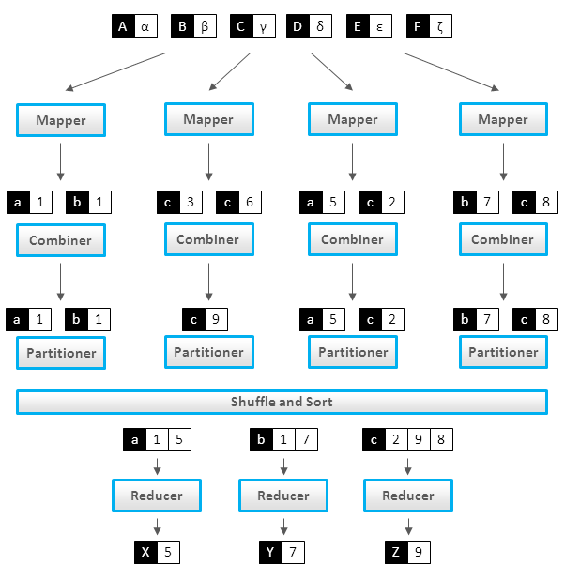
Partition and Shuffle
어떤 Reduce에 보낼지 결정
Notes:
http://highlyscalable.wordpress.com/2012/02/01/mapreduce-patterns/

Slide 38
Partitioner Class
int getPartition(key, val, numPartitions)
주어진 key에 대한 파티션 번호
하나의 파티션번호는 하나의 Reduce Task와 Mapping됨
HashPartitioner 객체가 기본
Key의 Hash 값을 Reducer 개수로 Modular연산해서 얻은 값을 반환
부분정렬 문제 생길 수 있음 (Range Partitioner로 변경해서 해결가능)
JobConf 객체에서 Partitioner 구현체 지정 가능
public class YearPartitioner implements Partitioner<Text, LongWritable> {
public void configure(JobConf job) {}
public int getPartition(Text key, LongWritable value,
int numReduceTasks) {
String sKey = key.toString();
String[] splits=sKey.split("\t"); //Split the key on tab
int year = Integer.parseInt(splits[1]); //The year is the second field
return year % numReduceTasks;
//Return the year mod number of reduce tasks as the partitioner number to send the record to.
}
}

Slide 39
Reducer Class
reduce(WritableComparable key, Iterator values, OutputCollector output, Reporter reporter)
같은 파티션 번호로 보내진 Key와 Value는 모두 하나의 같은 Reduce Task로 전송됨
public static class Reduce extends MapReduceBase implements Reducer<Text, IntWritable, Text, IntWritable> {
public void reduce(Text key, Iterator<IntWritable> values,
OutputCollector<Text, IntWritable> output,
Reporter reporter) throws IOException {
int sum = 0;
while (values.hasNext()) {
sum += values.next().get();
}
output.collect(key, new IntWritable(sum));
}}

Slide 40
Reduce 단계의 데이터 출력
Reducer
Reducer
Reducer
RecordWriter
RecordWriter
RecordWriter
OutputFormat
Output File
Output File
Output File

Slide 41
OutputFormat Class
InputFormat과 유사
TextOutputFormat
(key + value + line separator(\n)) 포멧으로 output file에 저장
SequenceFileOutputFormat
Binary type으로 (k, v) pair 저장
NullOutputFormat
output을 버림
public static class Reduce extends MapReduceBase implements Reducer<Text, IntWritable, Text, IntWritable> {
public void reduce(Text key, Iterator<IntWritable> values,
OutputCollector<Text, IntWritable> output,
Reporter reporter) throws IOException {
int sum = 0;
while (values.hasNext()) {
sum += values.next().get();
}
output.collect(key, new IntWritable(sum));
}}

Slide 42
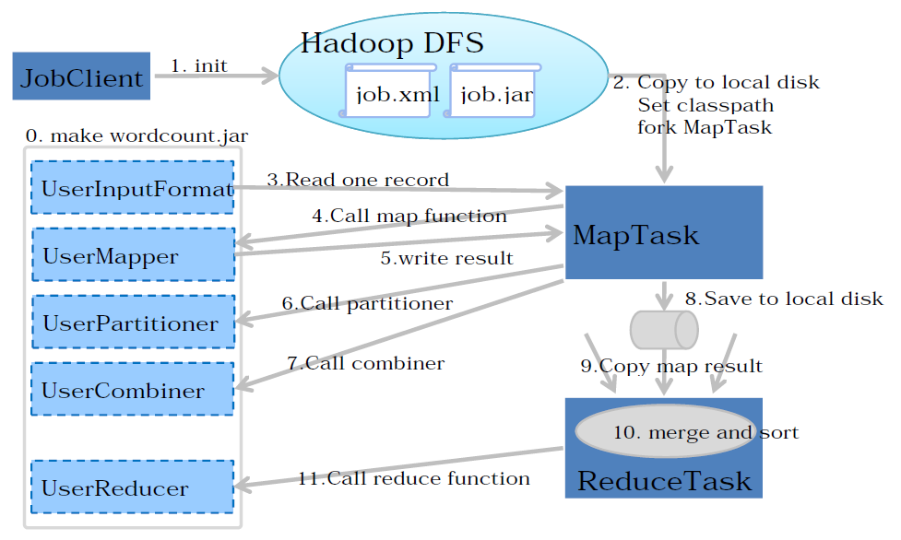
사용자 클래스 실행 순서
쪼개서 읽어

Slide 43
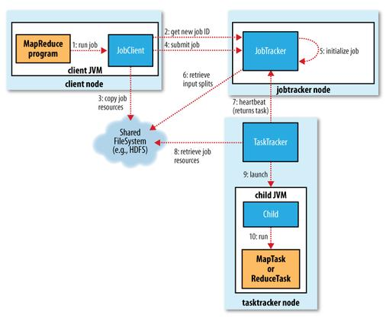
사용자 작업 실행 과정

Slide 44
Provisioning
DistributedCache
Application에 필요한 파일들(text, archive, jar..)을 Job이나 Task가 실행되기 전 해당 노드에 복사 및 구성
MR Main Function에 선언
DistributedCache.addCacheFile(" ", conf);
3rd party library 참조 (MySQLDB library..)
public static void main(String args[]) throws URISyntaxException, … {
Configuration conf = new Configuration();
final String NAME_NODE = "hdfs://localhost:9000";
Job job = new Job(conf);
DistributedCache.addCacheFile(new URI(NAME_NODE
+ "/user/root/input/Configuration/layout.xml"),
job.getConfiguration());
job.setMapperClass(ImportMapReduce.class);
job.setJarByClass(ImportMapReduce.class);
job.setNumReduceTasks(0);
FileInputFormat.addInputPath(job,new Path(NAME_NODE + "/user/root/input/" + "/"+ "/test.txt"));
FileOutputFormat.setOutputPath(job,new Path(NAME_NODE + "/user/root/output/" + "/"+"/importOutput"));
System.exit(job.waitForCompletion(true) ? 0 : 1);
}}

Slide 45
Summary
Hadoop MapReduce
Inheritance, Function Overriding을 통해 다양한 컴포넌트 및 입출력의 내용 변경/제어 가능
(k,v)
(k,v)
(k,v)
(I, 1)
(like, 1)
(your, 1)
(music, 1)
(Good, 1)
(music, 1)
(I, 1)
(like, 1)
(your, 1)
(music, 2)
(Good, 1)
(offset#, “I like your music”)
(offset#, “Good music”)
Input File
I like your music
Good music
Mapper
Reducer

